Slide 1
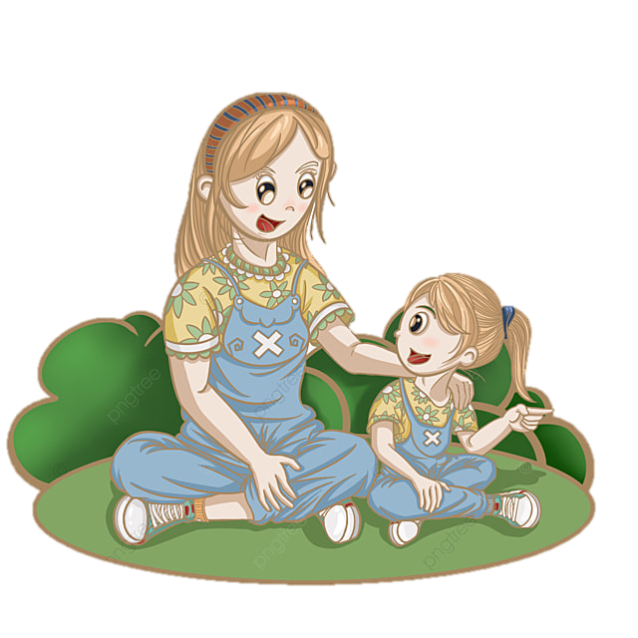
Thứ Năm ngày 16 tháng 11 năm 2023
Tiếng Việt
Bài
20
LUYỆN TẬP: MỞ RỘNG VỐN TỪ VỀ NGƯỜI THÂN.
DẤU HAI CHẤM

Slide 3
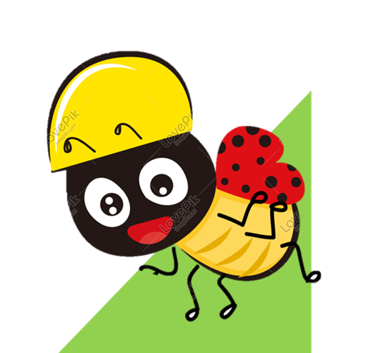
1. Tìm các từ chỉ người thân trong đoạn văn dưới đây.
Bà nội của tôi là bà ngoại của em Đốm. Hai chị em tôi đều rất quý bà vì cả hai đều được bà chăm sóc từ khi mới sinh. Không phải chỉ đối với tôi và Đốm, mà sau này, em My, em Chấm ra đời, bà đều nâng niu bế ẵm từ lúc lọt lòng.
Các từ ngữ chỉ người thân trong đoạn văn là:
bà nội
bà ngoại
bà
em
chị

Slide 4
2. Tìm thêm từ ngữ chỉ những người thân bên nội và bên ngoại.
Bên nội
Bên ngoại
Chú ý:
Có 1 số từ
thuộc cả
2 nhóm
Ông nội, chú, thím, bác, cô, anh, chị, em,...
Ông ngoại, bác, dì, chú, cậu, mợ, anh, chị, em,....

Slide 5
3. Dấu hai chấm trong câu sau dùng để làm gì?
Cảnh vật xung quanh tôi đều thay đổi, vì chính lòng tôi đang có sự thay đổi lớn: hôm nay tôi đi học.
(Theo Thanh Tịnh)
a. Để báo hiệu lời nói trực tiếp
b. Để báo hiệu phần giải thích
Dấu hai chấm dùng để báo hiệu phần giải thích, báo hiệu phần liệt kê.
c. Để báo hiệu phần liệt kê

Slide 6
4. Xác định công dụng của dấu hai chấm trong
mỗi câu văn dưới đây:
Báo hiệu phần giải thích
Báo hiệu phần liệt kê
Trong túi vải thô của bà có đủ thứ quà, mùa nào thức nấy: nhãn tháng Sáu, na tháng Bảy, roi mùa hạ, gương sen mùa thu.
(Theo Ma Văn Kháng)
b. Hoa giấy có một đặc điểm khác với nhiều loài hoa: hoa rụng mà vẫn còn tươi nguyên.
(Theo Trần Hoài Dương)
c. Chú sóc có bộ lông khá đẹp: lưng xám nhưng bụng và chóp đuôi lại đỏ rực.
(Theo Ngô Quân Miện)

Slide 7
Gương sen mùa thu

Slide 9
Thứ Năm ngày 16 tháng 11 năm 2023
Tiếng Việt
Bài
20
LUYỆN TẬP: MỞ RỘNG VỐN TỪ VỀ NGƯỜI THÂN.
DẤU HAI CHẤM

